Slide 1
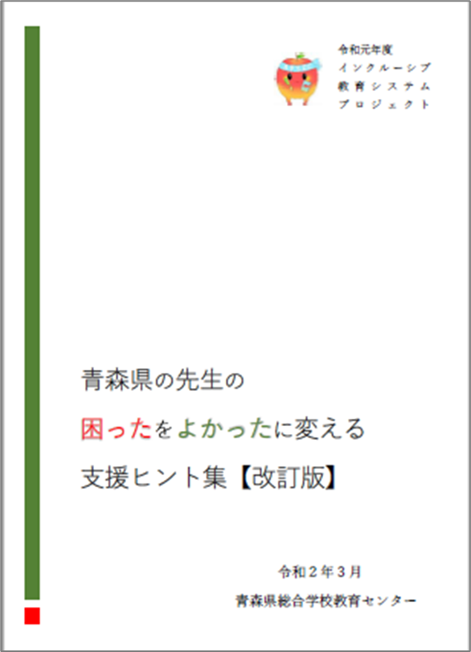
気になる○○さんについて みんなで考えよう
青森県総合学校教育センター
“これから”の特別支援教育推進校内研修モデル
支援ヒント集を
用意してください♪
本スライド中のイラストにつきましては、以下から引用させていただきました。
かわいいフリー素材集いらすとや https://www.irasutoya.com/

Slide 2
小学校におけるケース会議等の課題
ケース会議や児童理解会議が「児童の実態や困った行動の共通理解」で終わってしまうことが多い
運営上の問題
ニーズの違い
学校
「全校児童のことが知りたい」
【要因の一つ】
学級担任
時間がない！
「明日から実践できる支援の手立てを知りたい」

Slide 3
研修の目的
時間がない中でも、校内全体で「気になる児童」についての情報を共有して、気になる行動の理由を考えることで、明日から実践できる支援の手立てを考え出す。

Slide 4
研修の流れ
研修の説明【全体】
演習・協議【グループ】
共有【全体】
グループ内で司会者と発表者を決める
主に使用するワークシート、資料
気付いちゃったシート
みんなで共有シート
支援ヒント集

Slide 5
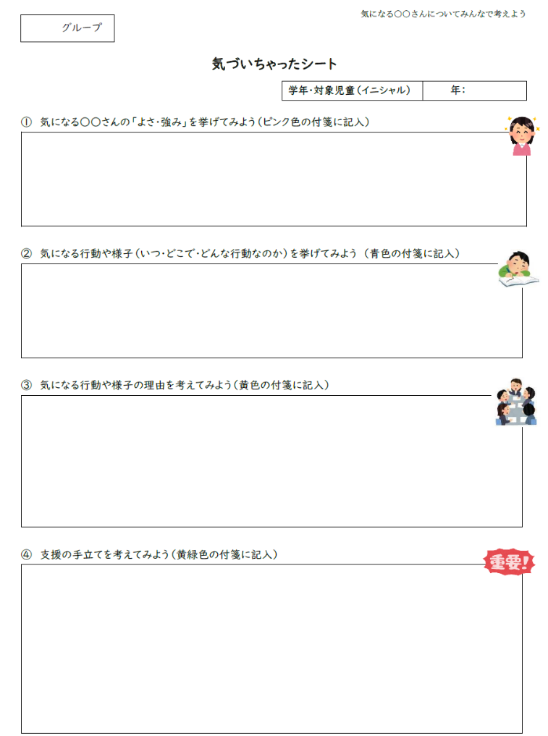
気付いちゃったシート（表面）

Slide 6
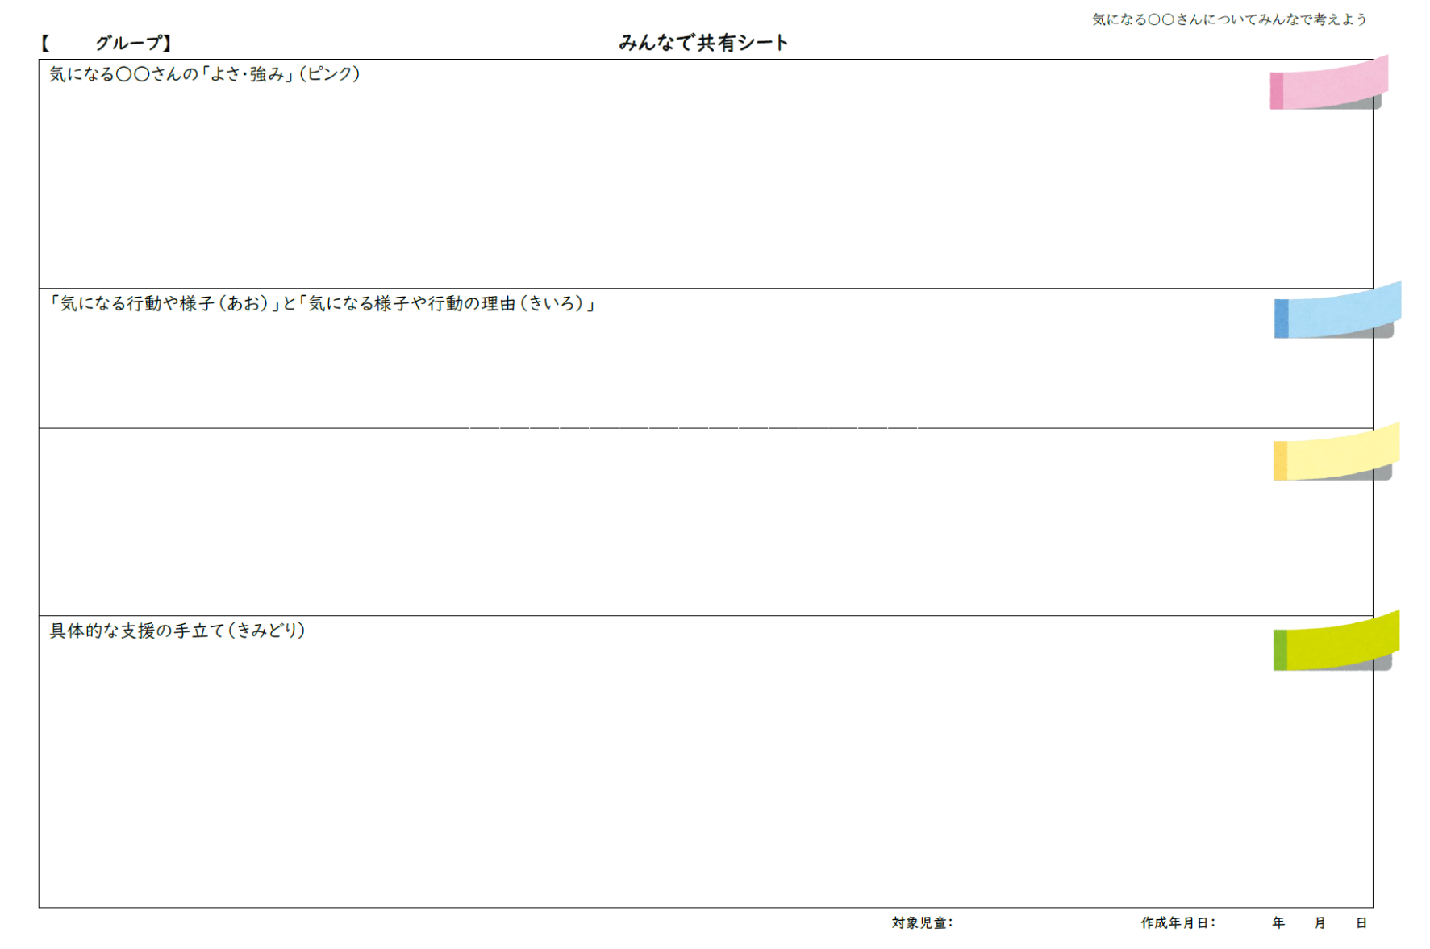
みんなで共有シート

Slide 7
支援ヒント集

Slide 8
演習・協議 (1/5)
①ピンク色の付箋に記入⇒気付いちゃったシートに貼付
気になる○○さんのよさ・強みを
挙げてみよう！
今できているところ
できそうなところ
芽生えているところ

Slide 9
演習・協議 (2/5)
②青色の付箋に記入⇒気付いちゃったシートに貼付
○○さんの気になる行動や様子を挙げてみよう！
いつ・どこで
どんな行動？
いつ・どこで
どんな様子？

Slide 10
演習・協議 (3/5)
③黄色の付箋に記入⇒気付いちゃったシートに貼付
○○さんの気になる行動や様子の理由を考えよう！
※理由は難しく考えず、予想でもＯＫ！
体を動かしていないと
落ち着かないのかな
手遊びが多い
↑
気になる行動
↑
その理由

Slide 11
演習・協議 (4/5)
④黄緑色の付箋に記入⇒気付いちゃったシートに貼付
気になる行動や様子の理由を踏まえた具体的な支援の手立てを考えよう！
※まずは、色々な案を出してみましょう！
体を動かしていないと
落ち着かないのかな
「聞き方名人！」
の指導
↑
気になる行動の理由
↑
支援の手立て

Slide 12
【参考】支援ヒント集を覗いてみましょう！
授業中に落ち着きがない子供への指導が難しい
授業の中に、子供同士が話し合ったり、自由に移動して交流したりするなど、落ち着かなくてもかまわない活動を意図的に設ける。
授業中、気分転換として、伸びや深呼吸の活動を取り入れる。
場合によっては、保護者の了承を得て、校内体制を整え、クールダウンできる部屋やスペースを確保する。その際は、担任に許可を得てから移動するなど、ルールを子供と決める。

Slide 13
演習・協議 (5/5)
⑤気付いちゃったシートに貼付した付箋を一人ずつ説明しながらみんなで共有シートに貼付し、支援の手立てについて協議する
各々の考えの共有 ⇒ 支援の手立ての明確化

Slide 14
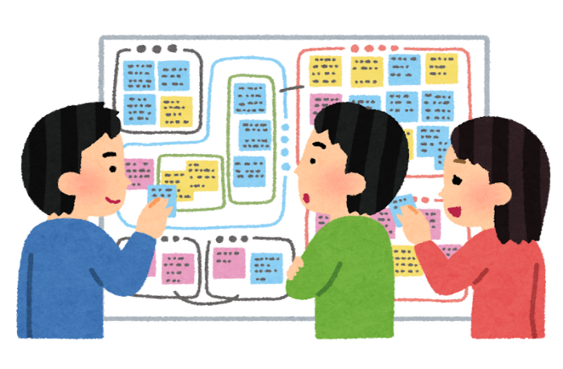
共有
各グループで考え出された支援のアイデアを共有
考え出した支援の手立てについて、
取り組む優先順位を決めよう！

Slide 15
まとめ
普段からみんなで共有シートを活用して「気になる○○さん」について話題にしましょう！
気付いちゃったシートの振り返り（裏面）を活用し、支援の手立ての中で、効果があったものを継続するだけでなく、効果が見られなかったものを次学年に引き継ぐことも大切です！
みんなで共有シートは写真データを保管し、いつでも振り返ることができるようにしましょう！

Slide 16
気付いちゃったシート（裏面）

